Slide 1
BÀI 13
TÌM KIẾM SỰ HỖ TRỢ Ở NƠI CÔNG CỘNG

Slide 2

YÊU CẦU CẦN ĐẠT
Nêu được một số tình huống cần tìm kiếm sự hỗ trợ ở nơi công cộng.
Nêu được vì sao phải tìm kiếm sự hỗ trợ ở nơi công cộng.
Thực hiện được việc tìm kiếm sự hỗ trợ nơi công cộng.

Slide 3


KHỞI ĐỘNG
Kể về một lần em gặp khó khăn ở nơi công cộng. Khi đó, em đã làm gì?

Slide 4
Hoạt động 1
Tìm hiểu những tình huống
cần tìm sự hỗ trợ ở nơi công cộng

Slide 5

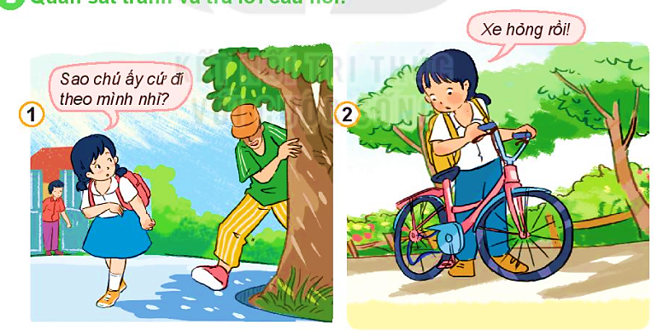
KHÁM PHÁ
1
Quan sát tranh và trả lời câu hỏi:
1. Các bạn trong tranh gặp tình huống gì? Tình huống đó xảy ra ở đâu?
2. Vì sao cần tìm kiếm sự hỗ trợ trong các tình huống trên?
Em bị người lạ mặt đi theo.
Xe đạp của em bị tuột xích.

Slide 6

Vì sao em cần tìm kiếm sự hỗ trợ trong các tình huống trên?
Em cần tìm kiếm sự hỗ trợ nếu không sẽ bị kẻ xấu bắt cóc, hãm hại.
Em cần tìm kiếm sự hỗ trợ của những người xung quanh để sửa xe.

Slide 7

Kể thêm những tình huống cần tìm kiếm sự hỗ trợ khi ở nơi công cộng mà em biết?

Slide 8
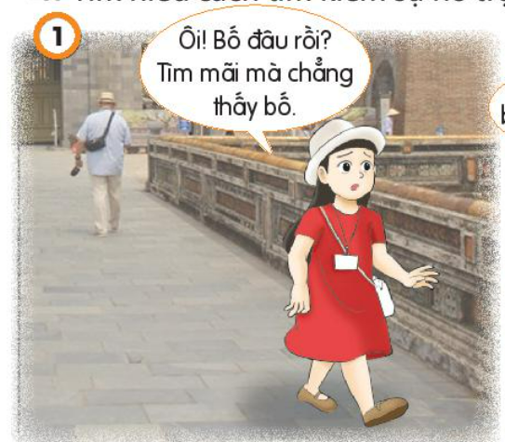
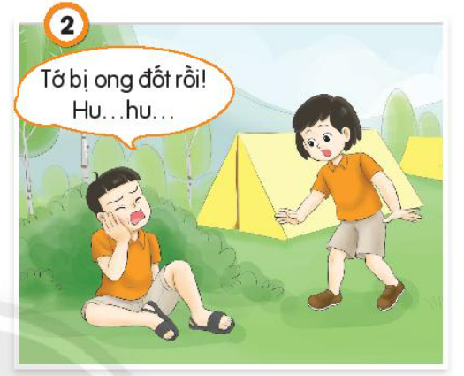

Slide 9
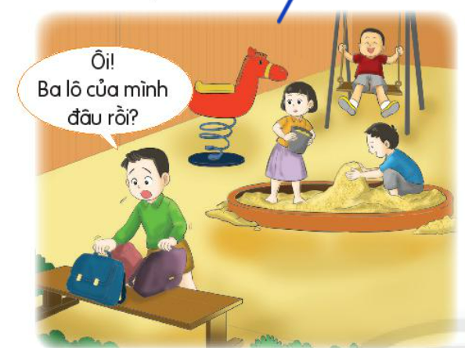
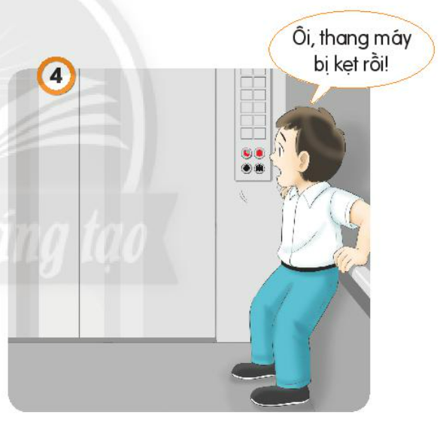
3

Slide 10
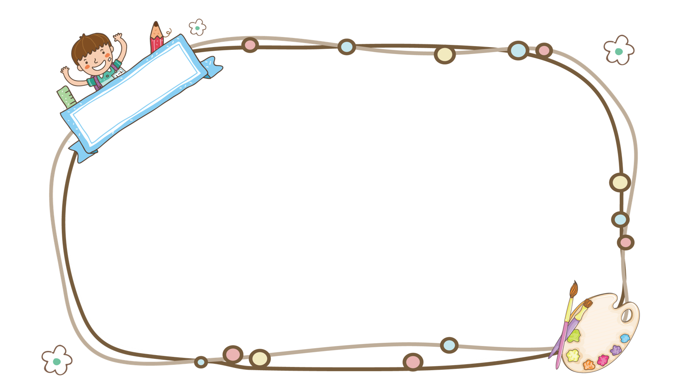
Kết luận
Khi em bị hỏng xe, khi có người lạ đi theo em hay có người lạ đến đón…em cần tìm kiếm sự hỗ trợ từ những người xung quanh. Việc tìm kiếm sự hỗ trợ kịp thời sẽ giúp em bảo vệ bản thân, không ảnh hưởng tới những công việc cá nhân của mình.

Slide 11
Hoạt động 2
Tìm hiểu cách tìm kiếm sự hỗ trợ và
ý nghĩa của việc tìm kiếm sự hỗ trợ
ở nơi công cộng

Slide 12
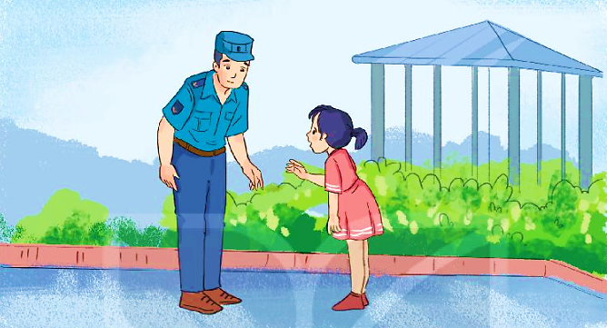
2
Đọc tình huống và trả lời câu hỏi:
Lớp Hà đi tham quan vườn bách thú. Do mải ngắm những con vật mình yêu thích nên Hà đã bị đi lạc. Bạn đã bình tĩnh, quan sát xung quanh, tìm chú bảo vệ và nhờ chú giúp đỡ.
Khi bị lạc, Hà tìm kiếm sự hỗ trợ bằng cách nào?
Bình tĩnh, quan sát xung quanh
Tìm chú bảo vệ, kể rõ sự việc.
Nhờ chú báo với thầy cô.

Slide 13
Việc tìm kiếm sự hỗ trợ có lợi ích gì?

Slide 14

Việc tìm kiếm sự hỗ trợ sẽ giúp
Giải quyết được những tình huống bất ngờ mà em gặp phải.
Tránh được những nguy hiểm rình rập xung quanh các em.

Slide 15
1. Khi bị lạc Hà đã tìm kiếm sự hỗ trợ bằng cách nào?
2. Việc tìm kiếm sự hỗ trợ có ích lợi gì?
3. Nếu là Hà em sẽ làm gì trong tình huống trên?
➔ Hà có thể sẽ bị lạc và gặp nguy hiểm.

Slide 16

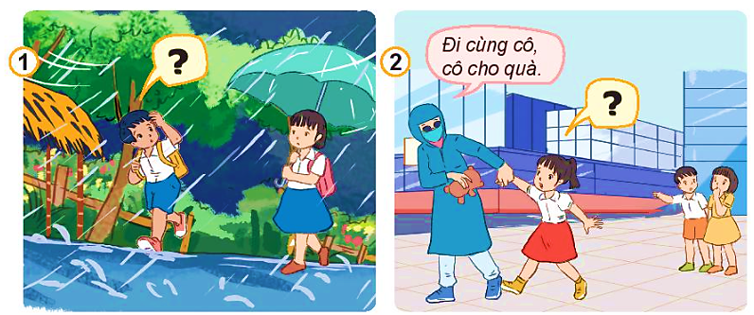
Xử lí tình huống
LUYỆN TẬP
1
Trời mưa, em nên xin đi nhờ ô cùng bạn.
Em nên la lớn để mọi người xung quanh giúp đỡ.
Trời mưa, em không mang theo ô.
Bạn nhỏ bị người lạ dụ dỗ tặng quà.

Slide 17
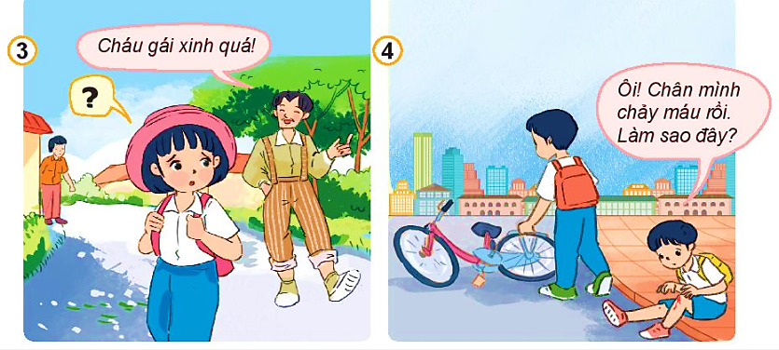
Xử lí tình huống
LUYỆN TẬP
1
Em nên tìm sự giúp đỡ của mọi người xung quanh để tránh khỏi kẻ xấu đi theo.
Em có thể đi tới hiệu thuốc hoặc trạm xá, phòng y tế để nhờ người lớn băng bó.
Bạn nhỏ bị một người lạ mặt đi theo.
Trên đường đi học, em bị ngã xe đạp.

Slide 18


Lập danh sách các số điện thoại và địa chỉ cần ghi nhớ để tìm kiếm sự hỗ trợ khi cần thiết.
VẬN DỤNG
Yêu cầu trợ giúp khẩn cấp, tìm kiếm cứu nạn trên phạm vi toàn quốc
Cứu hỏa
114
112
Địa chỉ ?
Số điện thoại?
Công an
113
111
Bảo vệ trẻ em
Cấp cứu
115

Slide 19

Thông điệp
Tìm người đáng tin cậy
Nói điều em mong chờ
Cảm ơn người hỗ trợ
Giúp em vượt khó khăn

Slide 20
YÊU CẦU CẦN ĐẠT
Nêu được một số tình huống cần tìm kiếm sự hỗ trợ ở nơi công cộng.
Nêu được vì sao phải tìm kiếm sự hỗ trợ ở nơi công cộng.
Thực hiện được việc tìm kiếm sự hỗ trợ nơi công cộng.

Slide 21

Tạm biệt và hẹn gặp lại các con trong các tiết học sau!

